Slide 1

引水之源-链接及脚本
链接及脚本

Slide 2

01
02
03
04
项目背景
标签介绍
项目练习
兴趣作业
目录

Slide 3

一、项目背景
江西省公交集团打算在3月份推出公交优惠卡，于2月份发布一则新闻公告，要求能看到公告详情，并且在详情中能获取用户建议。

Slide 4

项目要求
要求有公告列表、公告详情
1
2
要求对公告列表及公告详情进行界面优化
使用语义化标签及粘合剂块级标签突出重点
4
3
要求用脚本获取用户建议

Slide 5
二、标签介绍
链接及程序

Slide 6
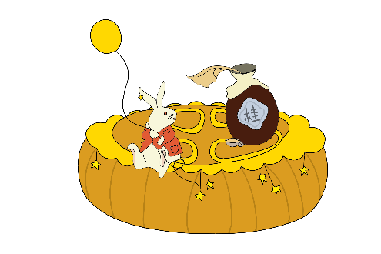


链接
链接跳转
<a href=”链接地址”></a>
<a></a>
target=”_blank”
a标签属性
<link rel=”stylesheet” href=”样式地址” />
<link />

Slide 7

脚本
<script></script>
<noscript></noscript>
<object></object>
<object width="400" height="400" data="../第四堂课/输入标签.wmv" ></object>
定义JavaScript脚本
<applet></applet>
<param />
Java小程序<applet code="Bubbles.class" width="350" height="350">
Java applet that draws animated bubbles.
</applet>
为object及applet提供参数
<param name="autoplay" value="true">

Slide 8
三、项目练习
自主练习

Slide 9

项目配文
文
新办主题卡(纪念卡)并充值满100元,赠15元；新办主题卡(纪念卡)并充值满200元,赠40元；新办主题卡(纪念卡)并充值满300元,赠70元；新办主题卡(纪念卡)并充值满500元,赠120元。
仅限乘坐公交集团公交车使用,刷卡享受全程票价八折优惠,定制公交卡质保期一年,质保期内出现质量问题(非人为损坏),免费换卡,超过质保期须重新购卡办理移资业务。
此次定制公交卡限量发行,单人单笔业务限购6张,为定额不记名卡,不挂失、不退卡,参与优惠活动的款项不退。
字
描
述

Slide 10
四、兴趣作业
自主练习

Slide 11
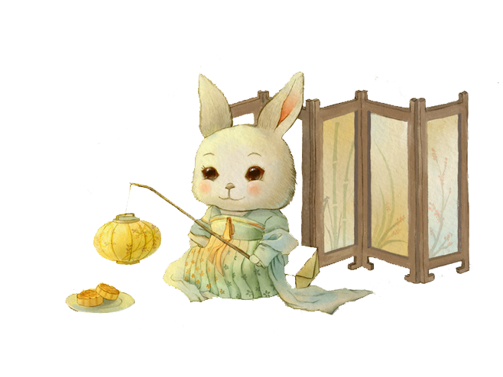
兴趣作业
运用链接及脚本描述《火影忍者》
01
04
运用链接及脚本描述《海贼王》
火影迷
海贼迷
运用链接及脚本描述《斗破苍穹》
02
05
运用链接及脚本描述《武庚纪》
斗破迷
武庚迷
运用链接及脚本描述《侠岚》
03
06
运用链接及脚本描述你喜欢的动漫
侠岚迷
动漫迷

Slide 12
THANK YOU

